Slide 1
SQL을 이용한 프로그램 개발
A조 : 강예영 서주형 윤철희 이상헌 이은수

Slide 2
작업 과정
기능 설명
구현
마무리
목차

Slide 3

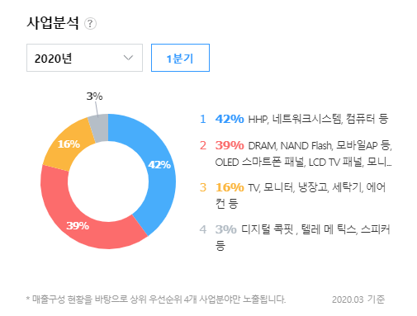




작업 과정
아이디어 회의
작업 분배
내용 조사
C#과 연동작업
오류 개선 및 정리
결과 종합

Slide 4


INTRODUCTION

Slide 5


WHAT IS THIS TOPIC ABOUT?
1.
2.

Slide 6

DEFINITION OF CONCEPTS

Slide 7
THANKS!
Do you have any questions?
youremail@freepik.com
+91 620 421 838
yourcompany.com
Please keep this slide for attribution

